Slide 1
Trinties jėga, jos rūšys ir trinties jėgos pasireiškimas
Viduklės Simono Stanevičiaus gimnazija
Mokinys:
Mokytoja: Odeta Lukauskaitė

Slide 2
Turinys:
Tikslas
Problema
Trinties jėga ir jos kryptis
Trinties jėgos didumas
Trinties jėgų rūšys
Trinties jėgos nauda ir žala
Bandymas ir trinties jėgos pasireiškimo pavyzdžiai
Įsivertinimas (užduotys)
Testas
Naudota literatūra

Slide 3
Tikslas: Paaiškinti trinties jėgą, jos atsiradimo priežastis, nurodyti trinties jėgos rūšis ir jų pasireiškimą.

Slide 4
Problema:
Kambaryje reikia atlikti remontą. Jame turi nelikti nei vieno jame esančio daikto.
Kaip tai galime padaryti?

Slide 5
Atsakymas:
Išnešti daiktus iš kambario, bet tam reikia bent kelių stiprių žmonių.
Išstumdyti daiktus iš kambario.
Stumti daiktus grindimis yra sunku, nes kažkas daiktams trukdo judėti. Jei daiktai yra su ratukais perstumti lengviau, o jei be ratukų jie slysta grindų paviršiumi sunkiau.
Kodėl? Kas trukdo kūnams judėti?

Slide 6
Kūnams laisvai judėti trukdo trinties jėga.
Trinties jėga:
Jėga atsirandanti kūnų sąlyčio vietoje ir trukdanti vienam kūnui judėti kito kūno paviršiumi.
Trinties jėgos kryptis priešinga kūno judėjimo krypčiai.

Slide 7
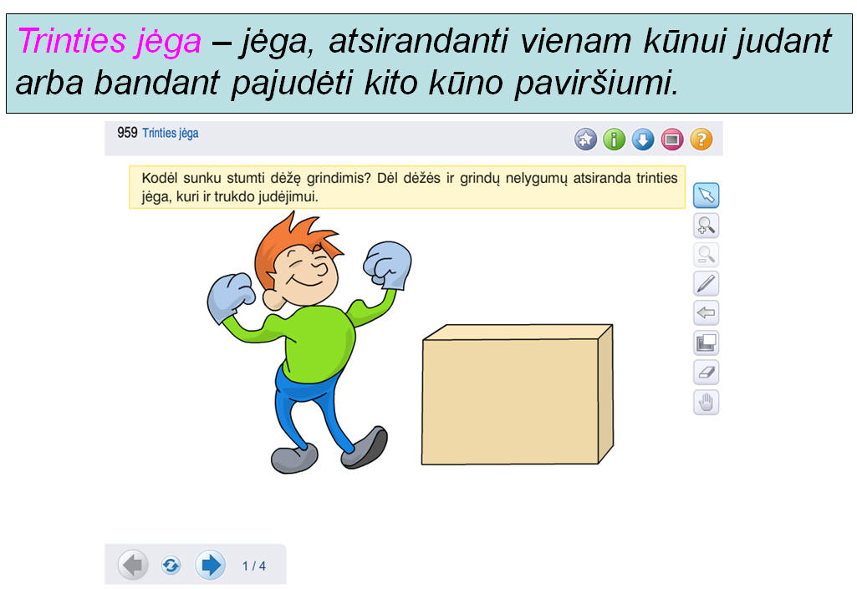
Kūno judėjimo kryptis
Trinties jėgos pasireiškimo vieta ir kryptis (priešinga judėjo krypčiai)

Slide 8
Trinties jėga apskaičiuojama pagal formulę:
Ftr = μN
μ - trinties koeficientas
N – atramos reakcijos jėga (veikianti stamenai paviršiui)
Ftr - trinties jėga, N (niutonas)

Slide 9
Stebėkite kas vyksta vienam kūnui judant kito kūno paviršiumi? http://mkp.emokykla.lt/gamta5-6/lt/mo/959/#grotuvas

Slide 10
Kūnams judant:
Kūnų paviršiai liečiasi.
Besiliečiantys paviršiai yra gruoblėti (nelygūs).
Tarp paviršių pasireiškia molekulių traukos jėgos.

Slide 11
Kūnai gali judėti skirtingų medžiagų paviršiais.
Atlikdami bandymą paaiškinkite kaip tai įtakoja trinties jėgos didumą?
Bandymas: http://mkp.emokykla.lt/gamta5-6/lt/mo/1183/#grotuvas

Slide 12
Trinties jėgos didumas priklauso nuo:
Medžiagų, kurios liečiasi tarpusavyje rūšies.
Besiliečiančių paviršių apdorojimo (nelygumų)
Taip pat trinties jėgos didumas priklauso ir nuo kūno svorio (masės)

Slide 13
Stebėkite kaip galima sumažinti trintį tarp kūnų?
http://mkp.emokykla.lt/gamta5-6/lt/mo/1705/#grotuvas
Trinties jėgos didumą galima keisti ne tik užpylus skysčio, bet ir pakeičiant kūno judėjimo kito kūno paviršiumi pobūdį.
Tai priklausys nuo trinties jėgos rūšies.

Slide 14
Trinties jėgų rūšys:
Rimties trinties jėga
Slydimo trinties jėga
Riedėjimo trinties jėga

Slide 15
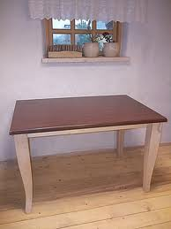
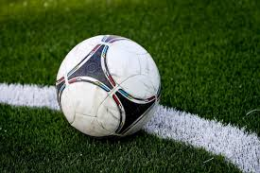
Rimties trinties jėga – ši jėga veikia tarp nejudančių kūnų. Rimties trinties jėga yra didžiausia. Ji leidžia kūnas išlaikyti rimtį.
Daiktai nejuda, juos veikia rimties trinties jėga

Slide 16
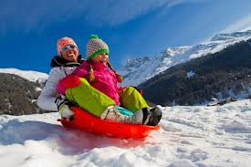
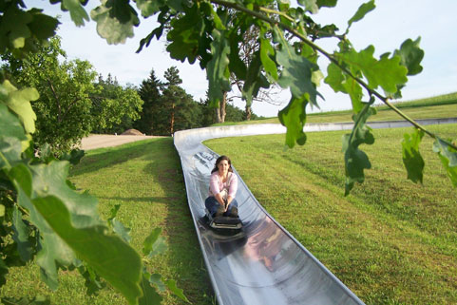
Slydimo trinties jėga – ši jėga veikia kai vienas kūnas slysta kito kūno paviršiumi. Slydimo trinties jėga vidutinė (tarp rimties ir riedėjimo)

Slide 17
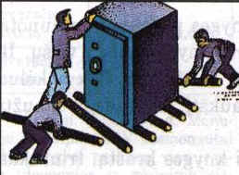
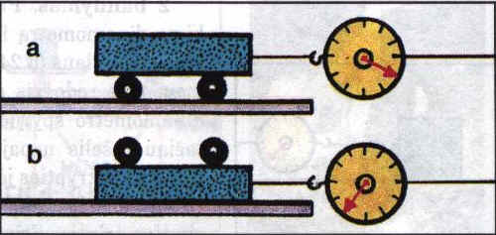
Riedėjimo trinties jėga - ši jėga veikia kai vienas kūnas rieda kito kūno paviršiumi. Riedėjimo trinties jėga mažiausia.
Riedant tos pačios masės kūnui dinamometro parodymai mažesni nei jam slystant paviršiumi

Slide 18
Trinties jėgos pasireiškimas
Nauda
Žala
1.Galime daiktus išlaikyti rankose.
2.Daiktai gali išlaikyti rimties būseną (nejudėti)
3.Žmogus ir gyvūnai gali vaikščioti žeme.
4.Neleidžia į dalis subyrėti mechanizmams.
5.Sienose laikosi vinys ir varžtai, stovi pastatai.
Kai trintis per didelė:
1.Kaista judančios įvairių mechanizmų dalys.
2.Susidėvi tarpusavyje judančios dalys.
Per maža trintis pavojinga:
1.Žmonės gali paslysti ir susižeisti.
2.Sunku išlaikyti rankose daiktus.
3.Pradėti mašinoms važiuoti ir sustoti.

Slide 19
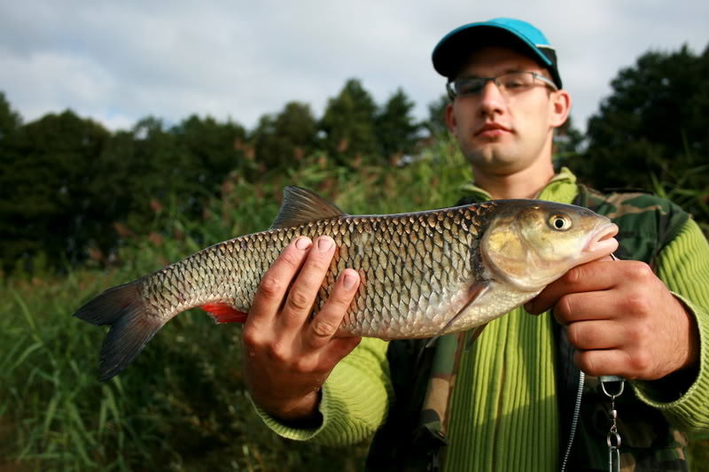
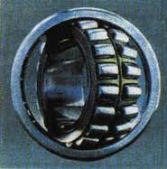
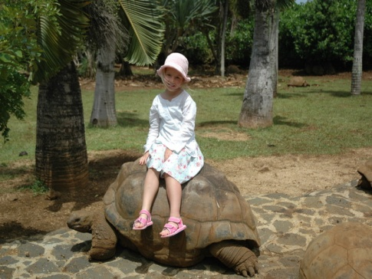
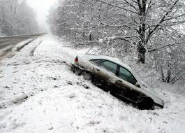
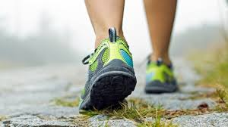
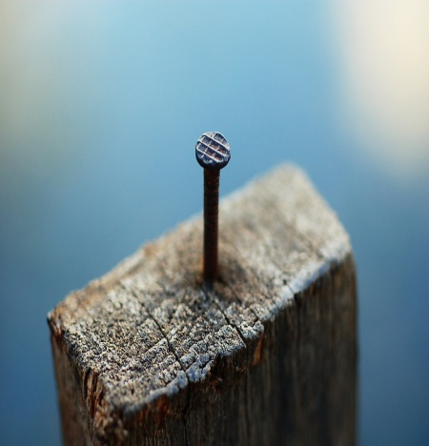
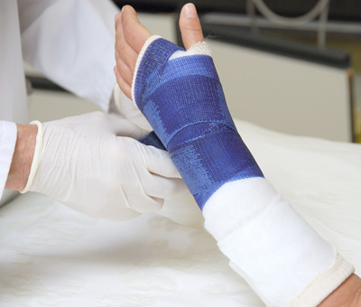
Nauda
Žala

Slide 20
TAI ĮDOMU:
Bandymas parodantis trinties jėgos didumo priklausomybę nuo paviršiaus nelygumų:
http://gamta7-8.mkp.emokykla.lt/lt/mo/laboratorija/kaip_trinties_jega_priklauso_nuo_besiliecianciu_kunu_pavirsiu/,scenario.90,position.0
Trinties jėgos pasireiškimo pavyzdžiai
http://gamta7-8.mkp.emokykla.lt/lt/mo/demonstracijos/trinties_poveikio_pavyzdziai/
http://www.youtube.com/watch?v=xPsB7CQ5Qyg

Slide 21
Įsivertinimas:
1užduotis:
Užrašykite, kuris teiginys nurodo trinties jėgos atsiradimo priežastį:
1.Kūnų judėjimo greitis.
2.Medžiagų lietimosi paviršių nelygumai ir molekulių trauka.
3.Skirtingos kūnų masės.

Slide 22
2 užduotis:
Trinties jėgos didumas priklauso nuo:
1)Kūnų paviršiaus ploto.
2)Nuo kūnų judėjimo greičio.
3)Kūnų medžiagos ir paviršių gruoblėtumo.

Slide 23
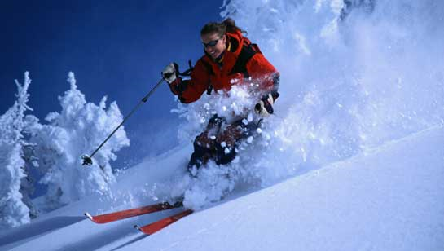
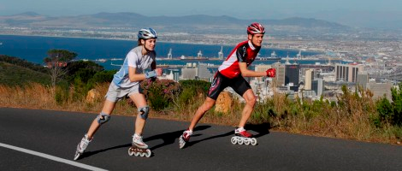
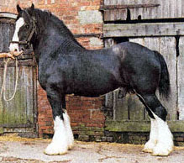
1.
2.
3.
3 užduotis:
Užrašykite kokios trys trinties jėgų rūšys pavaizduotos paveikslėliuose.
Greta parašykite kuri iš jų didžiausia, mažiausia, vidutinė.

Slide 24
Teisingi atsakymai:
1 užduotis:
2.Medžiagų lietimosi paviršių nelygumai ir molekulių trauka.
2 užduotis:
3.Kūnų medžiagos ir paviršių gruoblėtumo.

Slide 25
3 užduotis
1.Slydimo trinties jėga-vidutinė
2.Riedėjimo trinties jėga - mažiausia
3.Rimties trinties jėga - didžiausia
1.
2.
3.

Slide 26
Testas
1.Trinties jėga
A. Veikia judantį kūną ir yra nukreipta judėjimo kryptimi;
B. Veikia judantį kūną ir visada yra nukreipta žemyn;
C. Veikia judantį kūną ir yra nukreipta priešinga judėjimui kryptimi;
D. Veikia judantį kūną ir visada yra nukreipta aukštyn.

Slide 27
2.Rimties trinties jėga - tai jėga, kuri
A. Trukdo kūnui pajudėti iš vietos;
B. Tokia jėga neegzistuoja;
C. Veikia slystantį kūną;
D. Veikia riedantį kūną.

Slide 28
3.Kokios rūšies trintis pasireiškia čiuožiant pačiūžomis?
A. Slydimo;
B. Rimties;
C. Riedėjimo.
D. Teisingo atsakymo nėra;

Slide 29
4.Trinties jėgą galima išmatuoti:
A. Svarstyklėmis
B. Dinamometru
C. Planimetru
D. Teisingo atsakymo nėra.

Slide 30
5. Kuri trinties jėga didesnė - slydimo ar riedėjimo? Kitos sąlygos vienodos.
A. Slydimo trintis didesnė už riedėjimo trintį.
B. Riedėjimo trintis didesnė už slydimo trintį.
C. Slydimo trintis lygi riedėjimo trinčiai.
D. Teisingo atsakymo nėra.

Slide 31
6. Kaip pasikeis trinties jėga, patepus besitrinančius paviršius?
A. Sumažės.
B. Padidės.
C. Nepasikeis.
D. Teisingo atsakymo nėra.

Slide 32
7.Trinties jėgos didumas nepriklauso nuo:
A. Kūnų paviršiaus nelygumo;
B. Kūnų masės;
C. Kūnų paviršiaus ploto;
D.Teisingo atsakymo nėra

Slide 33
8.Kaip juda kūnas veikiamas tik trinties jėgos :
A.Lėtėdamas;
B.Greitėdamas;
C. Tolygiai;
D.Teisingo atsakymo nėra

Slide 34
9.Kam tiesiogiai proporcinga rimties trinties jėga:
A. Visuomet pastovus dydis.
B. Atramos reakcijos jėgai.
C. Sunkio jėgai.
D.Teisingo atsakymo nėra

Slide 35
10.Kai trinties jėga didelė:
A. Kaista judančios įvairių mechanizmų dalys;
B. Susidėvi tarpusavyje judančios dalys.
C. Teisingo atsakymo nėra.
D. Sunku išlaikyti daiktus rankose.

Slide 36
Testo atsakymai:
1.C
2.A
3.A
4.B
5.A
6.A
7.C
8.A
9.B
10.D

Slide 37
Naudota literatūra:
V. Valentinavičius Fizika 8 klasei
http://mkp.emokykla.lt/gamta5-6/lt
http://mkp.emokykla.lt/gamta7-8/lt
http://www://google.lt
http://lt.wikipedia.org/wiki/Fizika
http://www.etest.lt/
http://www.youtube.com/watch?v=xPsB7CQ5Qyg

